Slide 1

Pnrr: Attrattività dei Borghi storici
Vincenzo Santoro
Responsabile Dipartimento Cultura e turismo Anci

Slide 2
Bando Mic
dedicato a promuovere progetti per la rigenerazione, valorizzazione e gestione del patrimonio storico, artistico e culturale, materiale e immateriale
rivolto ai Comuni con popolazione fino a 5.000 abitanti
nei quali sia presente un borgo storico chiaramente identificabile e riconoscibile

Slide 3
Per borghi storici si intendono
«quegli insediamenti storici chiaramente identificabili e riconoscibili nelle loro originarie caratteristiche tipo-morfologiche, per la permanenza di una prevalente continuità dei tessuti edilizi storici e per il valore del loro patrimonio storico-culturale e paesaggistico»

Slide 4
Disponibili 380 milioni di euro per almeno 229 Progetti locali di rigenerazione culturale e sociale
Inoltre ulteriori 200 mln a favore delle micro, piccole e medie imprese localizzate o che intendono insediarsi nei borghi che saranno selezionati (da attribuire con bando Mic successivo)

Slide 5
Soggetti ammissibili: Comuni fino a 5.000 abitanti, oppure fino a tre Comuni la cui somma degli abitanti sia <=5.000
Progetti finanziabili: fino a 1,6 mln di euro per Comune. In caso di aggregazioni per ogni Comune il finanziamento disponibile aumenta del 30%. Ai progetti in aggregazione è destinata - a livello regionale - una quota del 10% delle risorse disponibili
Finanziamento al 100% a fondo perduto
Scadenza: 15 marzo 2022

Slide 6
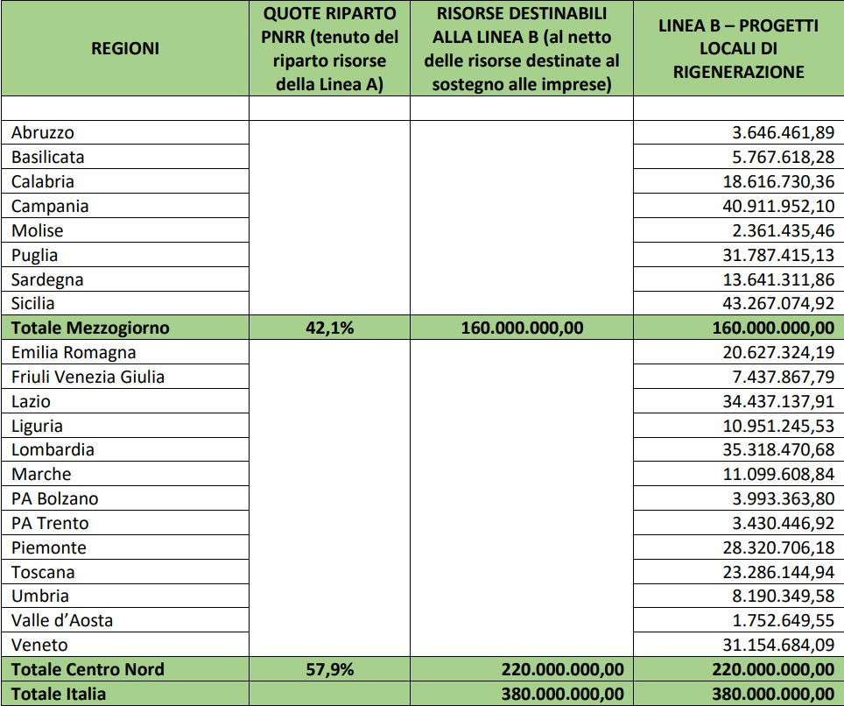

Slide 7
L'obiettivo dell'Avviso è la realizzazione di interventi di rigenerazione e innovazione nei piccoli centri, che ne rivitalizzino il tessuto socio-economico, contrastando lo spopolamento e favorendo la conservazione e la valorizzazione del patrimonio culturale materiale e immateriale, paesaggistico, naturalistico e delle loro tradizioni
Gli interventi realizzabili attengono all’ambito culturale, in dialogo attivo con gli ambiti dell’istruzione, ricerca, welfare, ambiente, turismo, nell’obiettivo di incrementare quantitativamente e qualitativamente i servizi, razionalizzare l’offerta e la sua gestione, rafforzare indirettamente le filiere produttive locali collegate

Slide 8
Per queste ragioni, tali interventi possono essere rivolti a:
recuperare il patrimonio storico e riqualificare spazi pubblici aperti (es. eliminando le barriere architettoniche, migliorando l'arredo urbano); creare piccoli servizi culturali anche a fini turistici
favorire la creazione e la promozione di nuovi itinerari (es. itinerari tematici, percorsi storici) e visite guidate
sostenere le attività culturali, creative, turistiche, commerciali, agroalimentari e artigianali, volte a rilanciare le economie locali valorizzando i prodotti, i saperi e le tecniche legate al territorio

Slide 9
Linee di azione:
Realizzazione/potenziamento di servizi e infrastrutture per la fruizione culturale-turistica
Realizzazione di iniziative per la tutela e la valorizzazione del patrimonio immateriale
Realizzazione di strategie volte all’incremento della partecipazione culturale e all’educazione al patrimonio delle comunità locali
Realizzazione di attività mirate a una più efficiente gestione di beni e servizi

Slide 10
Realizzazione di iniziative finalizzate all’incremento dell’attrattività residenziale e al contrasto dell’esodo demografico
Realizzazione di azioni di supporto alla comunicazione e alla divulgazione della capacità di offerta del territorio
Realizzazione di strategie di cooperazione interterritoriale

Slide 11
Strategie progettuali:
Sarà data una maggiore premialità
a quei progetti in grado di coinvolgere in modo diretto ed esplicito sia le comunità locali (i cittadini, le famiglie, specifiche classi d’età), sia le organizzazioni produttive, imprese profit e non profit e le loro organizzazioni intermedie
allo scopo di stimolare la collaborazione, l’integrazione e la partnership, sia in termini di co-progettazione sia di forme collaborative di gestione (in particolare nel caso di partenariato speciale pubblico privato)

Slide 12
Livello di progettazione richiesto:
Non ci sono livelli minimi obbligatori, ma è comunque considerata opportuna una progettazione che raggiunga almeno il livello di fattibilità tecnico-economica, sia al fine dell’individuazione (ancorché di massima) dell’intervento da realizzarsi, sia al fine della quantificazione (sempre ancorché di massima) dei costi dell’intervento richiesto a finanziamento (in particolare, in ipotesi di lavori)

Slide 13
Tempi esecutivi:
Ogni Progetto locale di rigenerazione culturale e sociale
finanziato dovrà prevedere la realizzazione di
almeno 10 interventi di valorizzazione di siti culturali e turistici
ultimati entro giugno 2026
di cui almeno 6 ultimati entro giugno 2025

Slide 14
Informazioni dettagliate, testo dell'Avviso e FAQ sono disponibili all’indirizzo: https://cultura.gov.it/borghi
Richieste di chiarimenti e ulteriori informazioni possono essere inviate al seguente indirizzo: sg.pnrr-borghi@beniculturali.it

